Slide 1
Розвиток бьордвотчингу Чорнобильського радіаційно-екологічного біосферного заповідника
Вишневський Денис
Завідувач наукового відділу

Slide 2
Причини
Екопросвітницька діяльність Заповідника
Поява та розвиток національної спільноти бьордвотчингу
Інтерес іноземних бьордвотчерів
Створення нового напряму репрезентації ЗВіЗБ(О)В
Розвиток «громадянської науки»

Slide 3
Видовий склад та статус присутності птахів
245 видів, що належать до 17 рядів, ареалогічно очікувані.
Кількість видів птахів, які спостерігалися в заповіднику – 220
З них на гніздуванні зареєстровано 164 видів,
під час міграцій – 196
на зимівлі - 68 видів
34 осілих і які зустрічається під час кочівлі.
35 видів занесені до Червоної книги України
за час існування Заповідника виявлено 6 нових видів

Slide 4
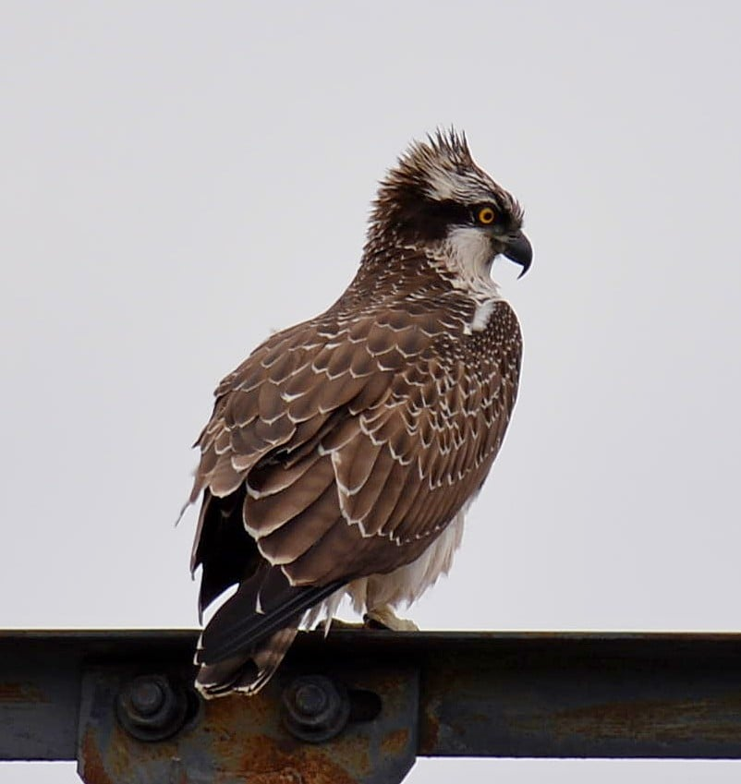
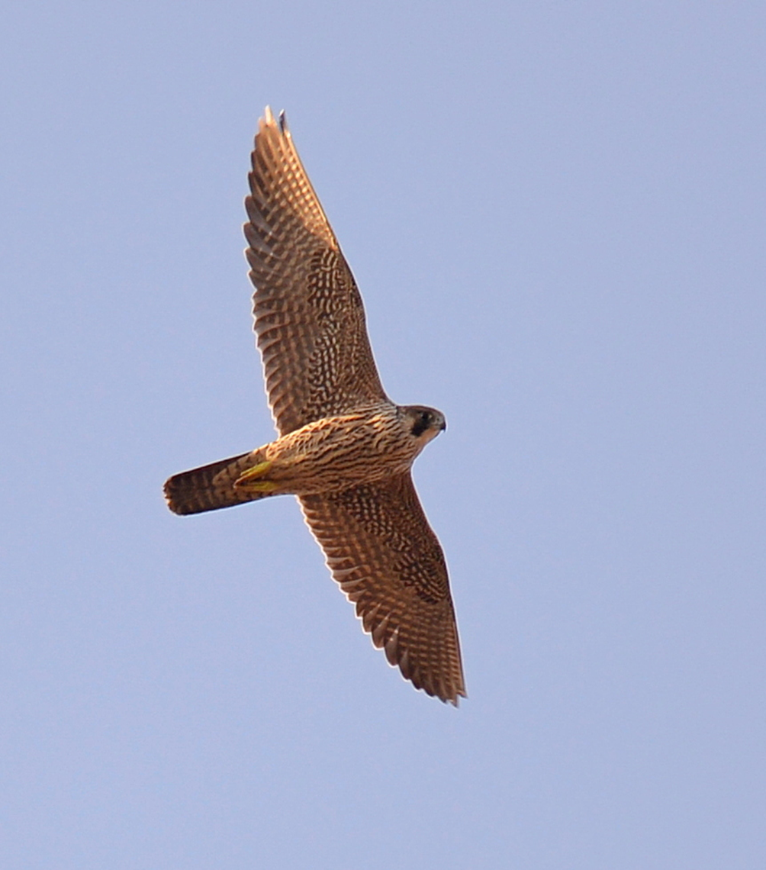
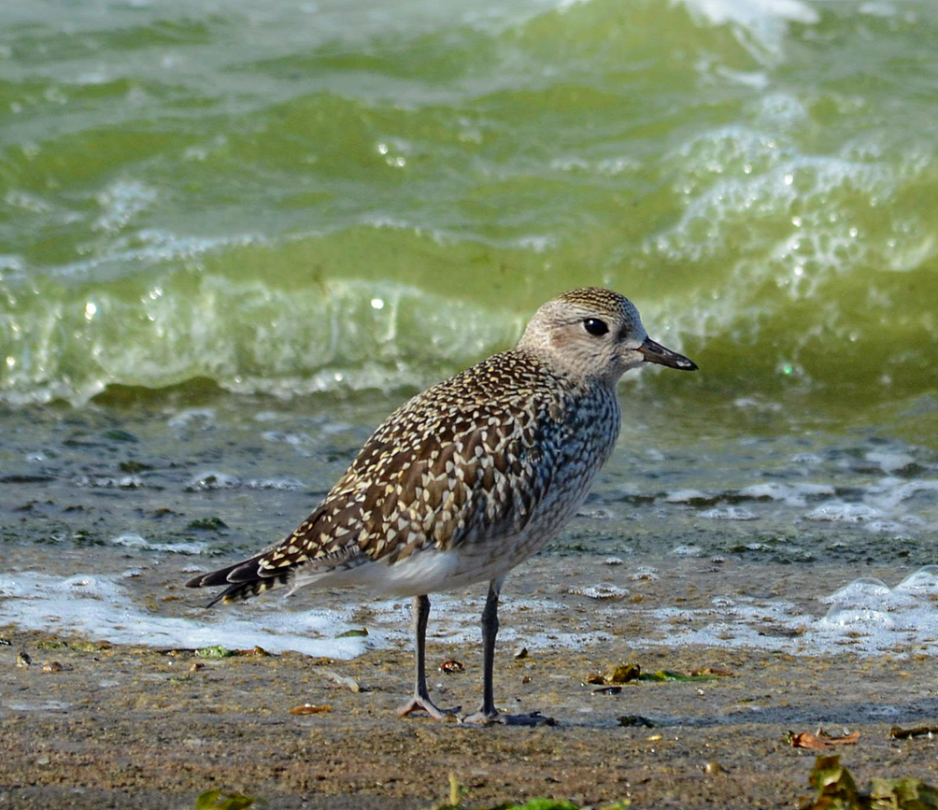
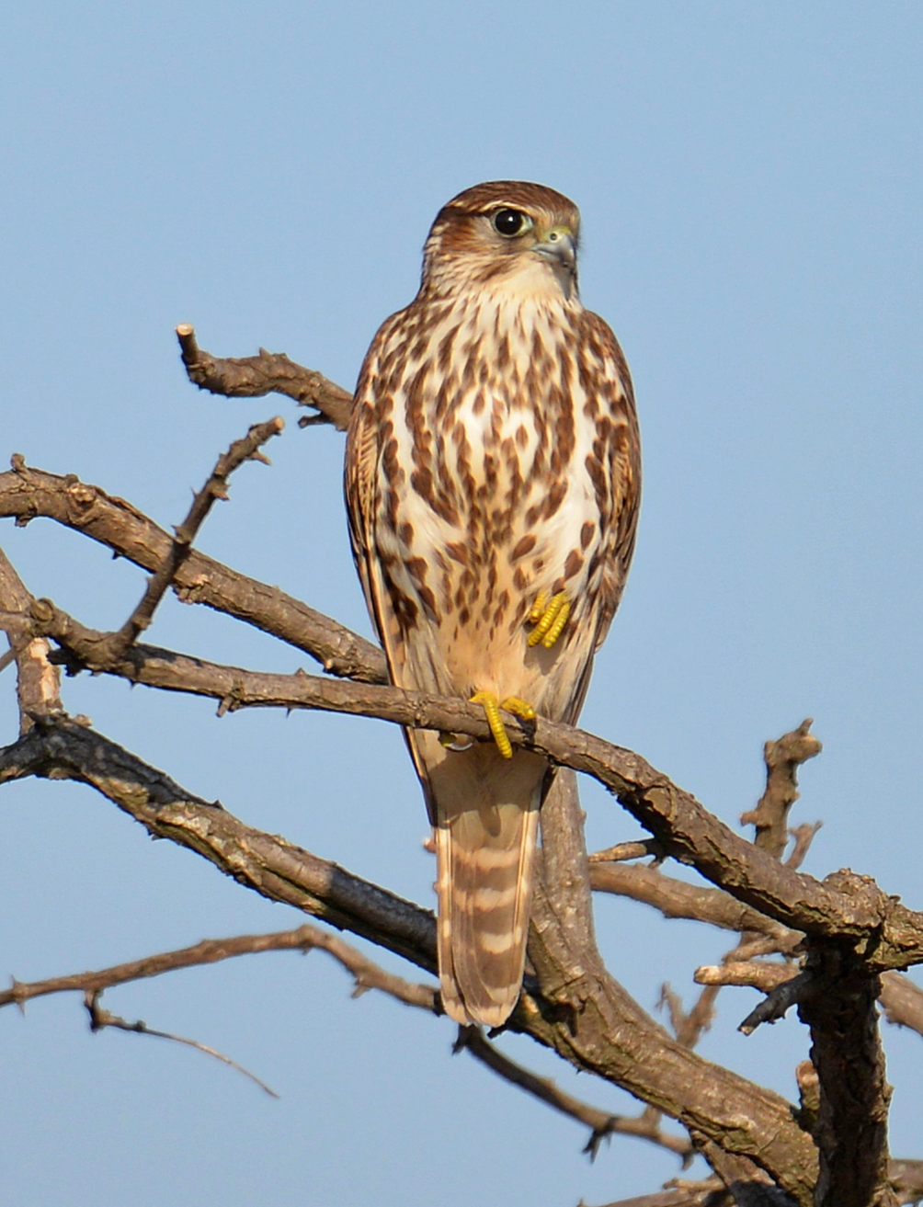
Мігруючі птахи
196 видів
Через заповідник проходить міграційний потік
Захистні та кормові умови території сприяють для відпочинку мігруючих птахів

Slide 5
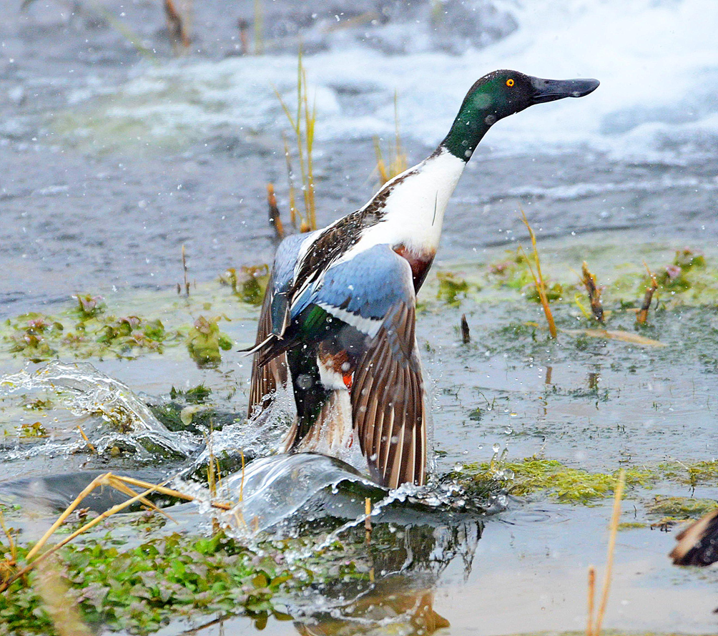
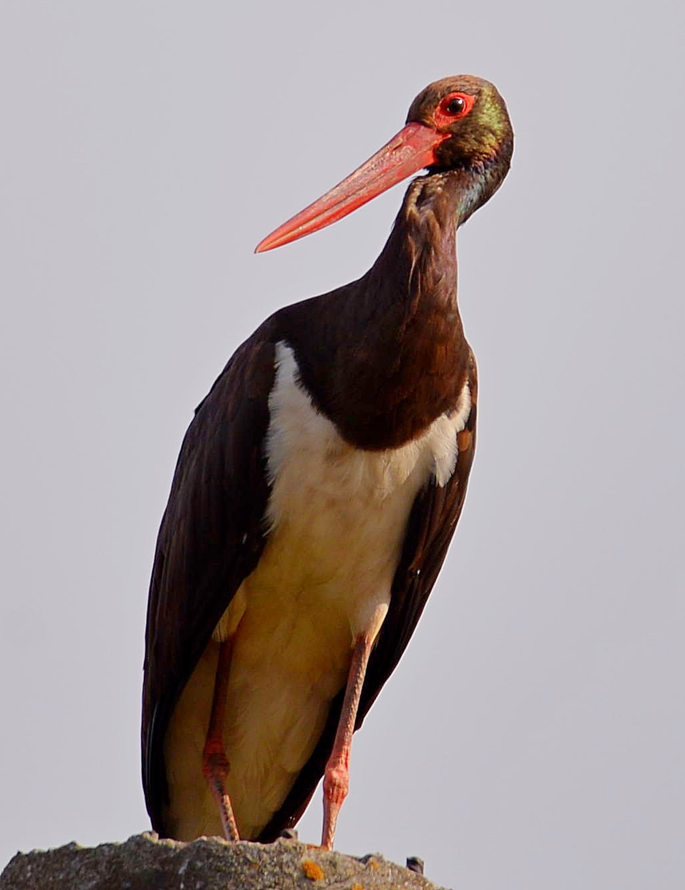
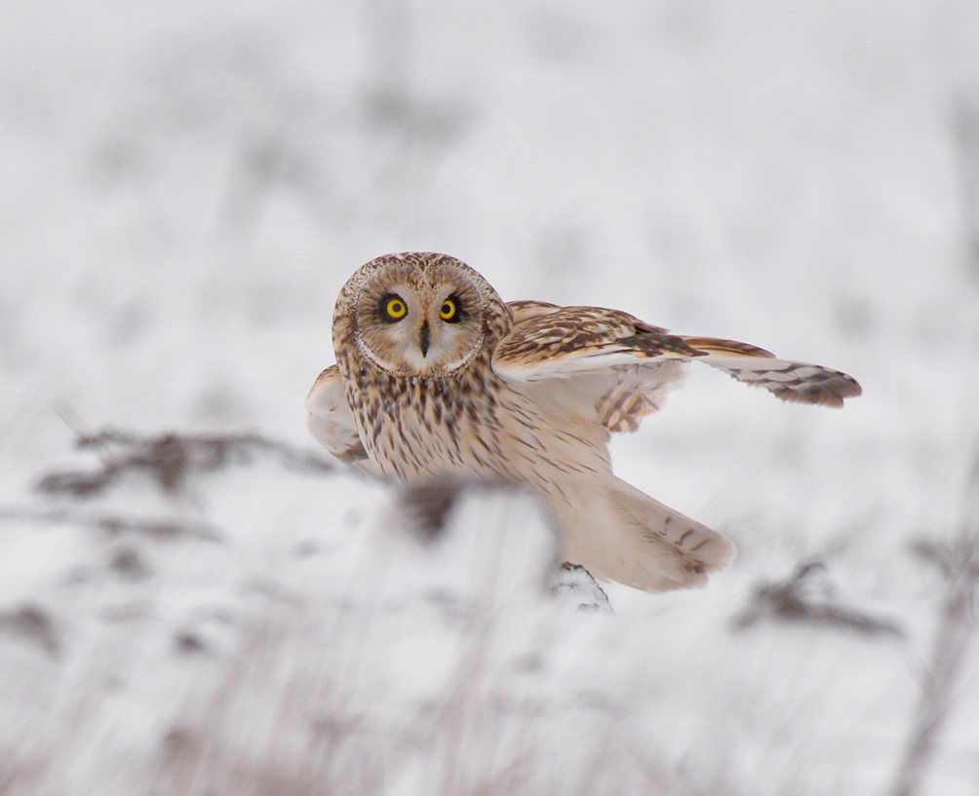
Птахи на гніздуванні
На гніздуванні зареєстровано 164 видів,

Slide 6
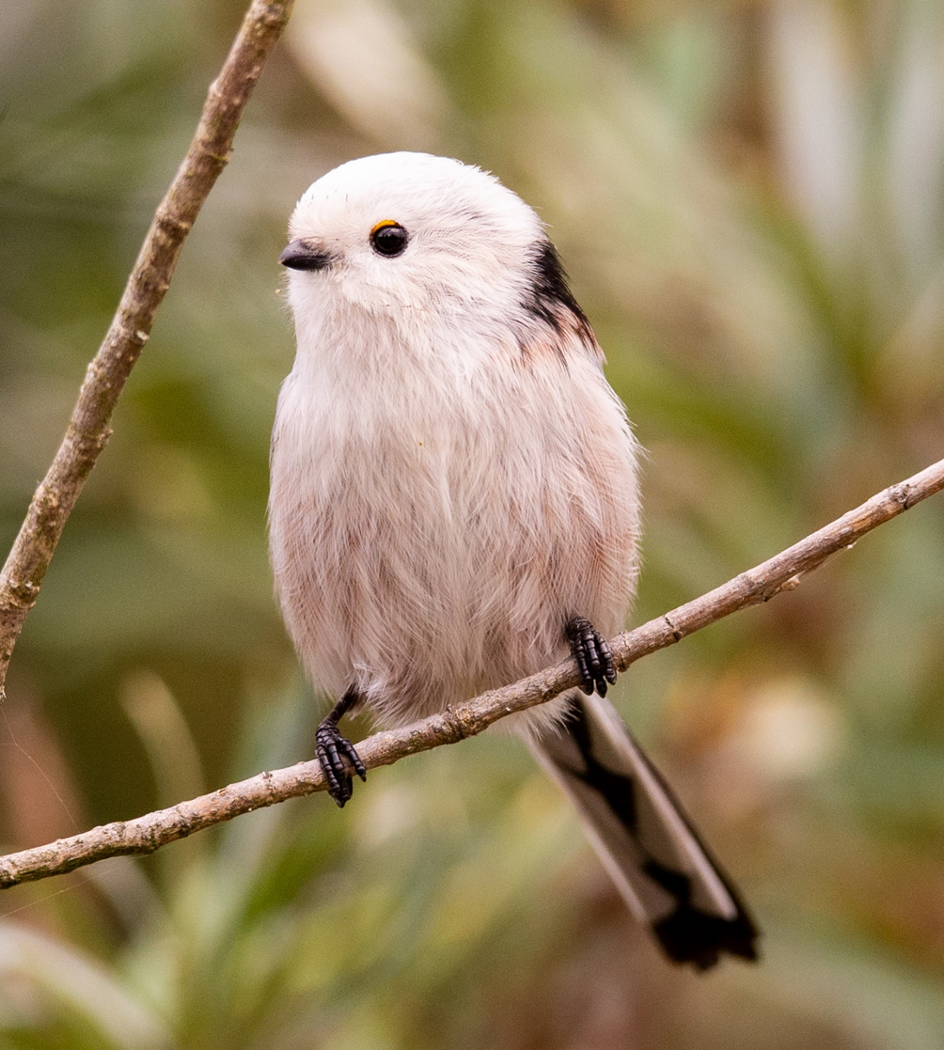
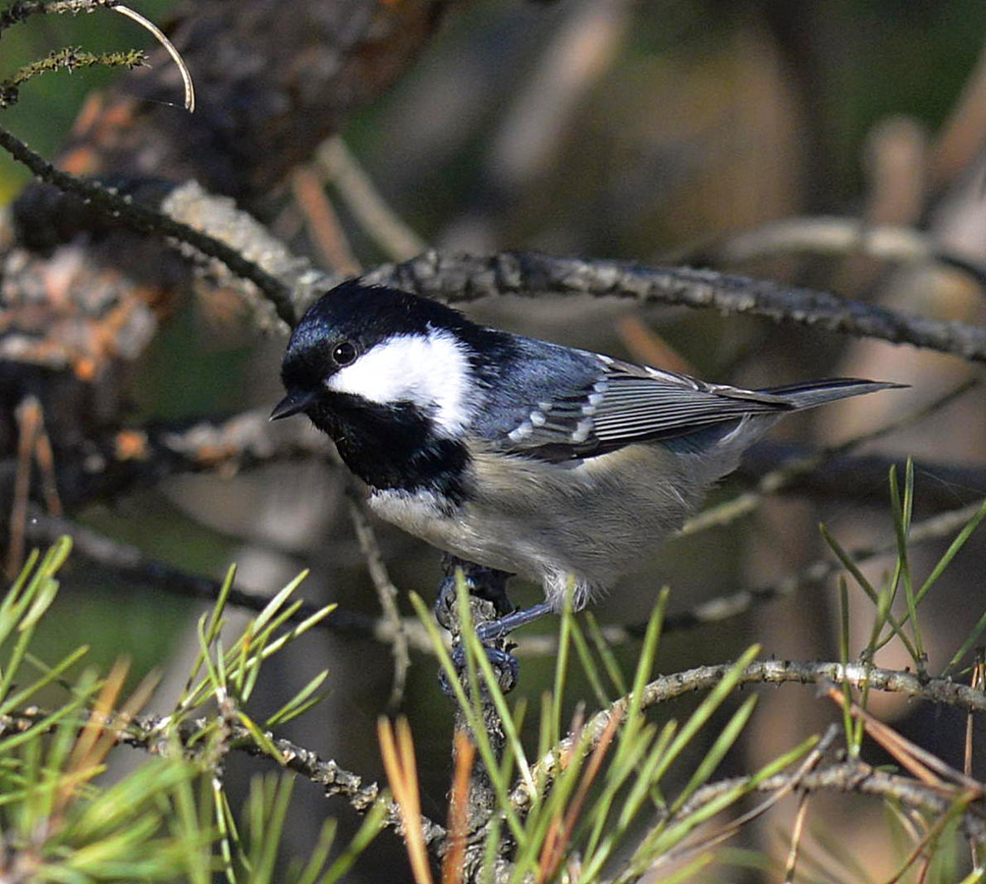
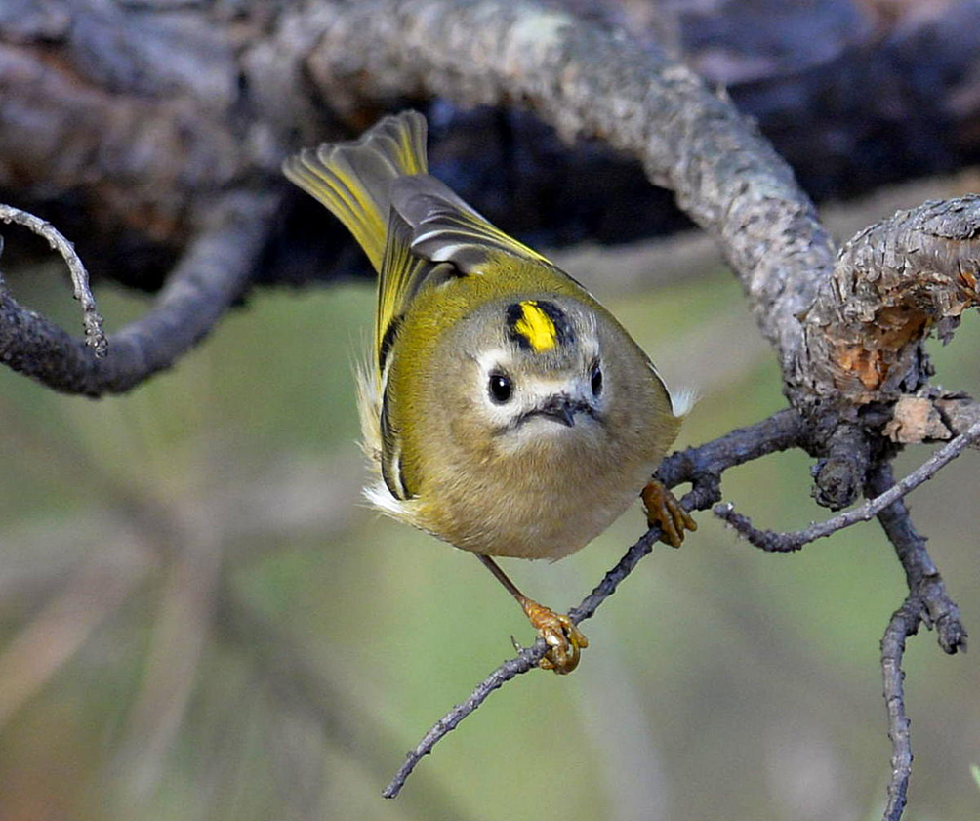
Зимуючі птахи
Найменша група - 68 видів

Slide 7
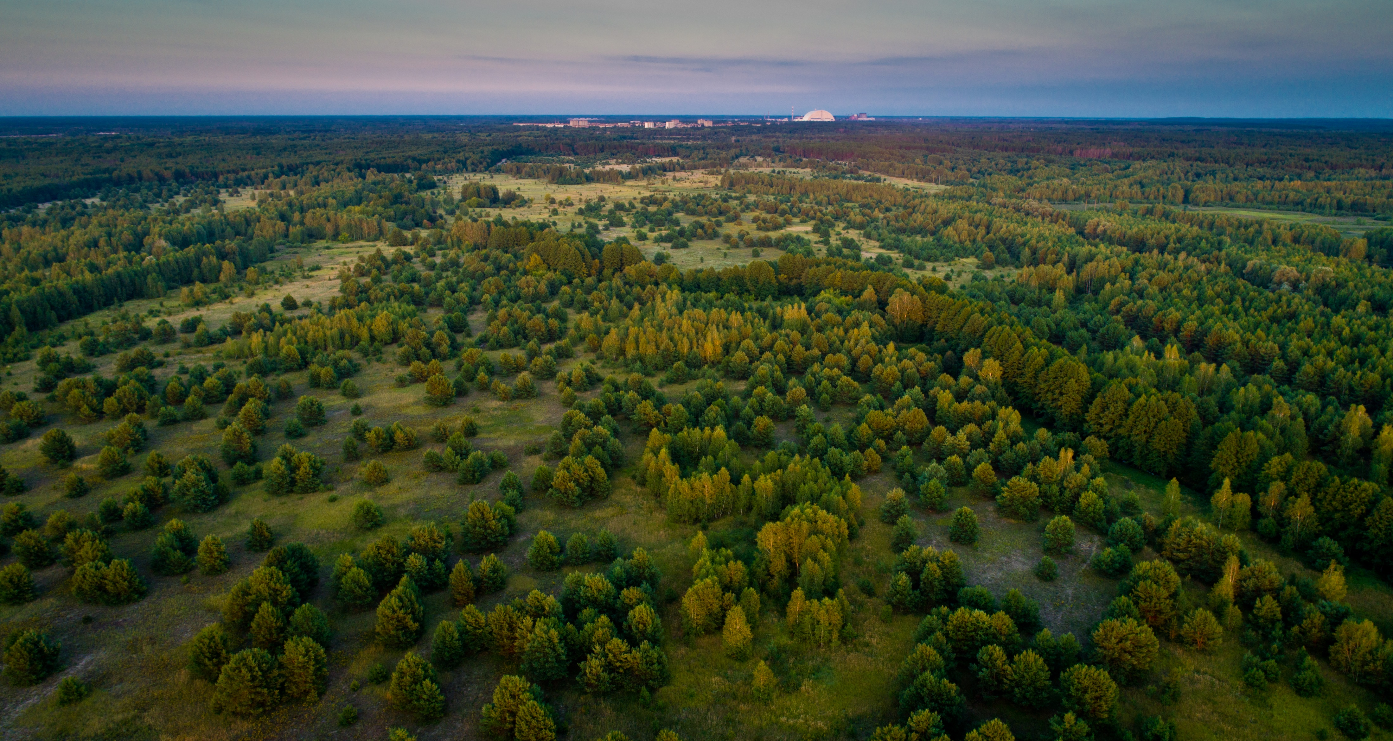
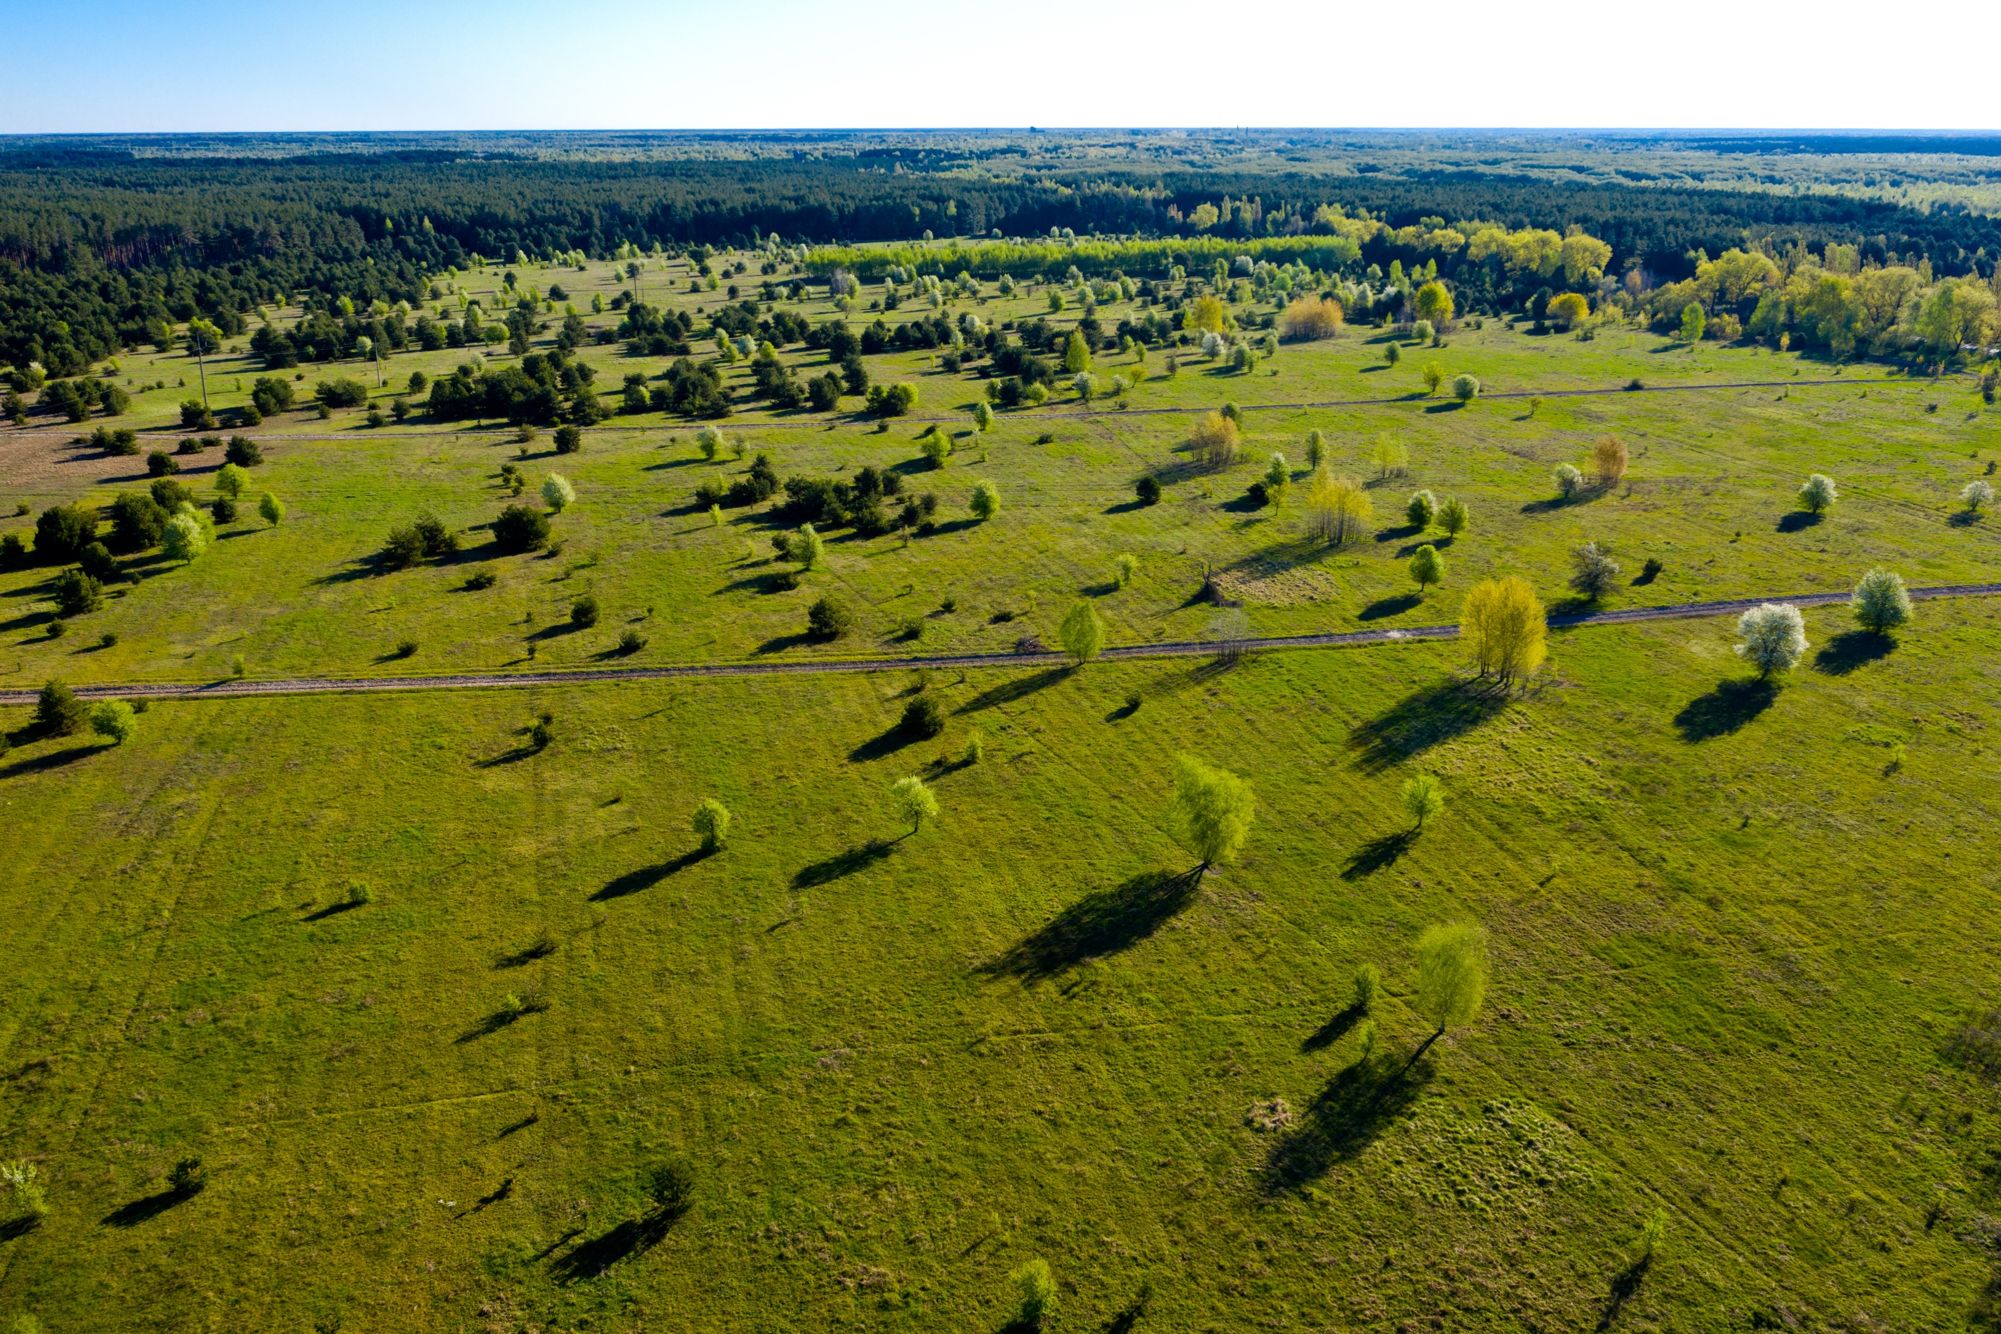
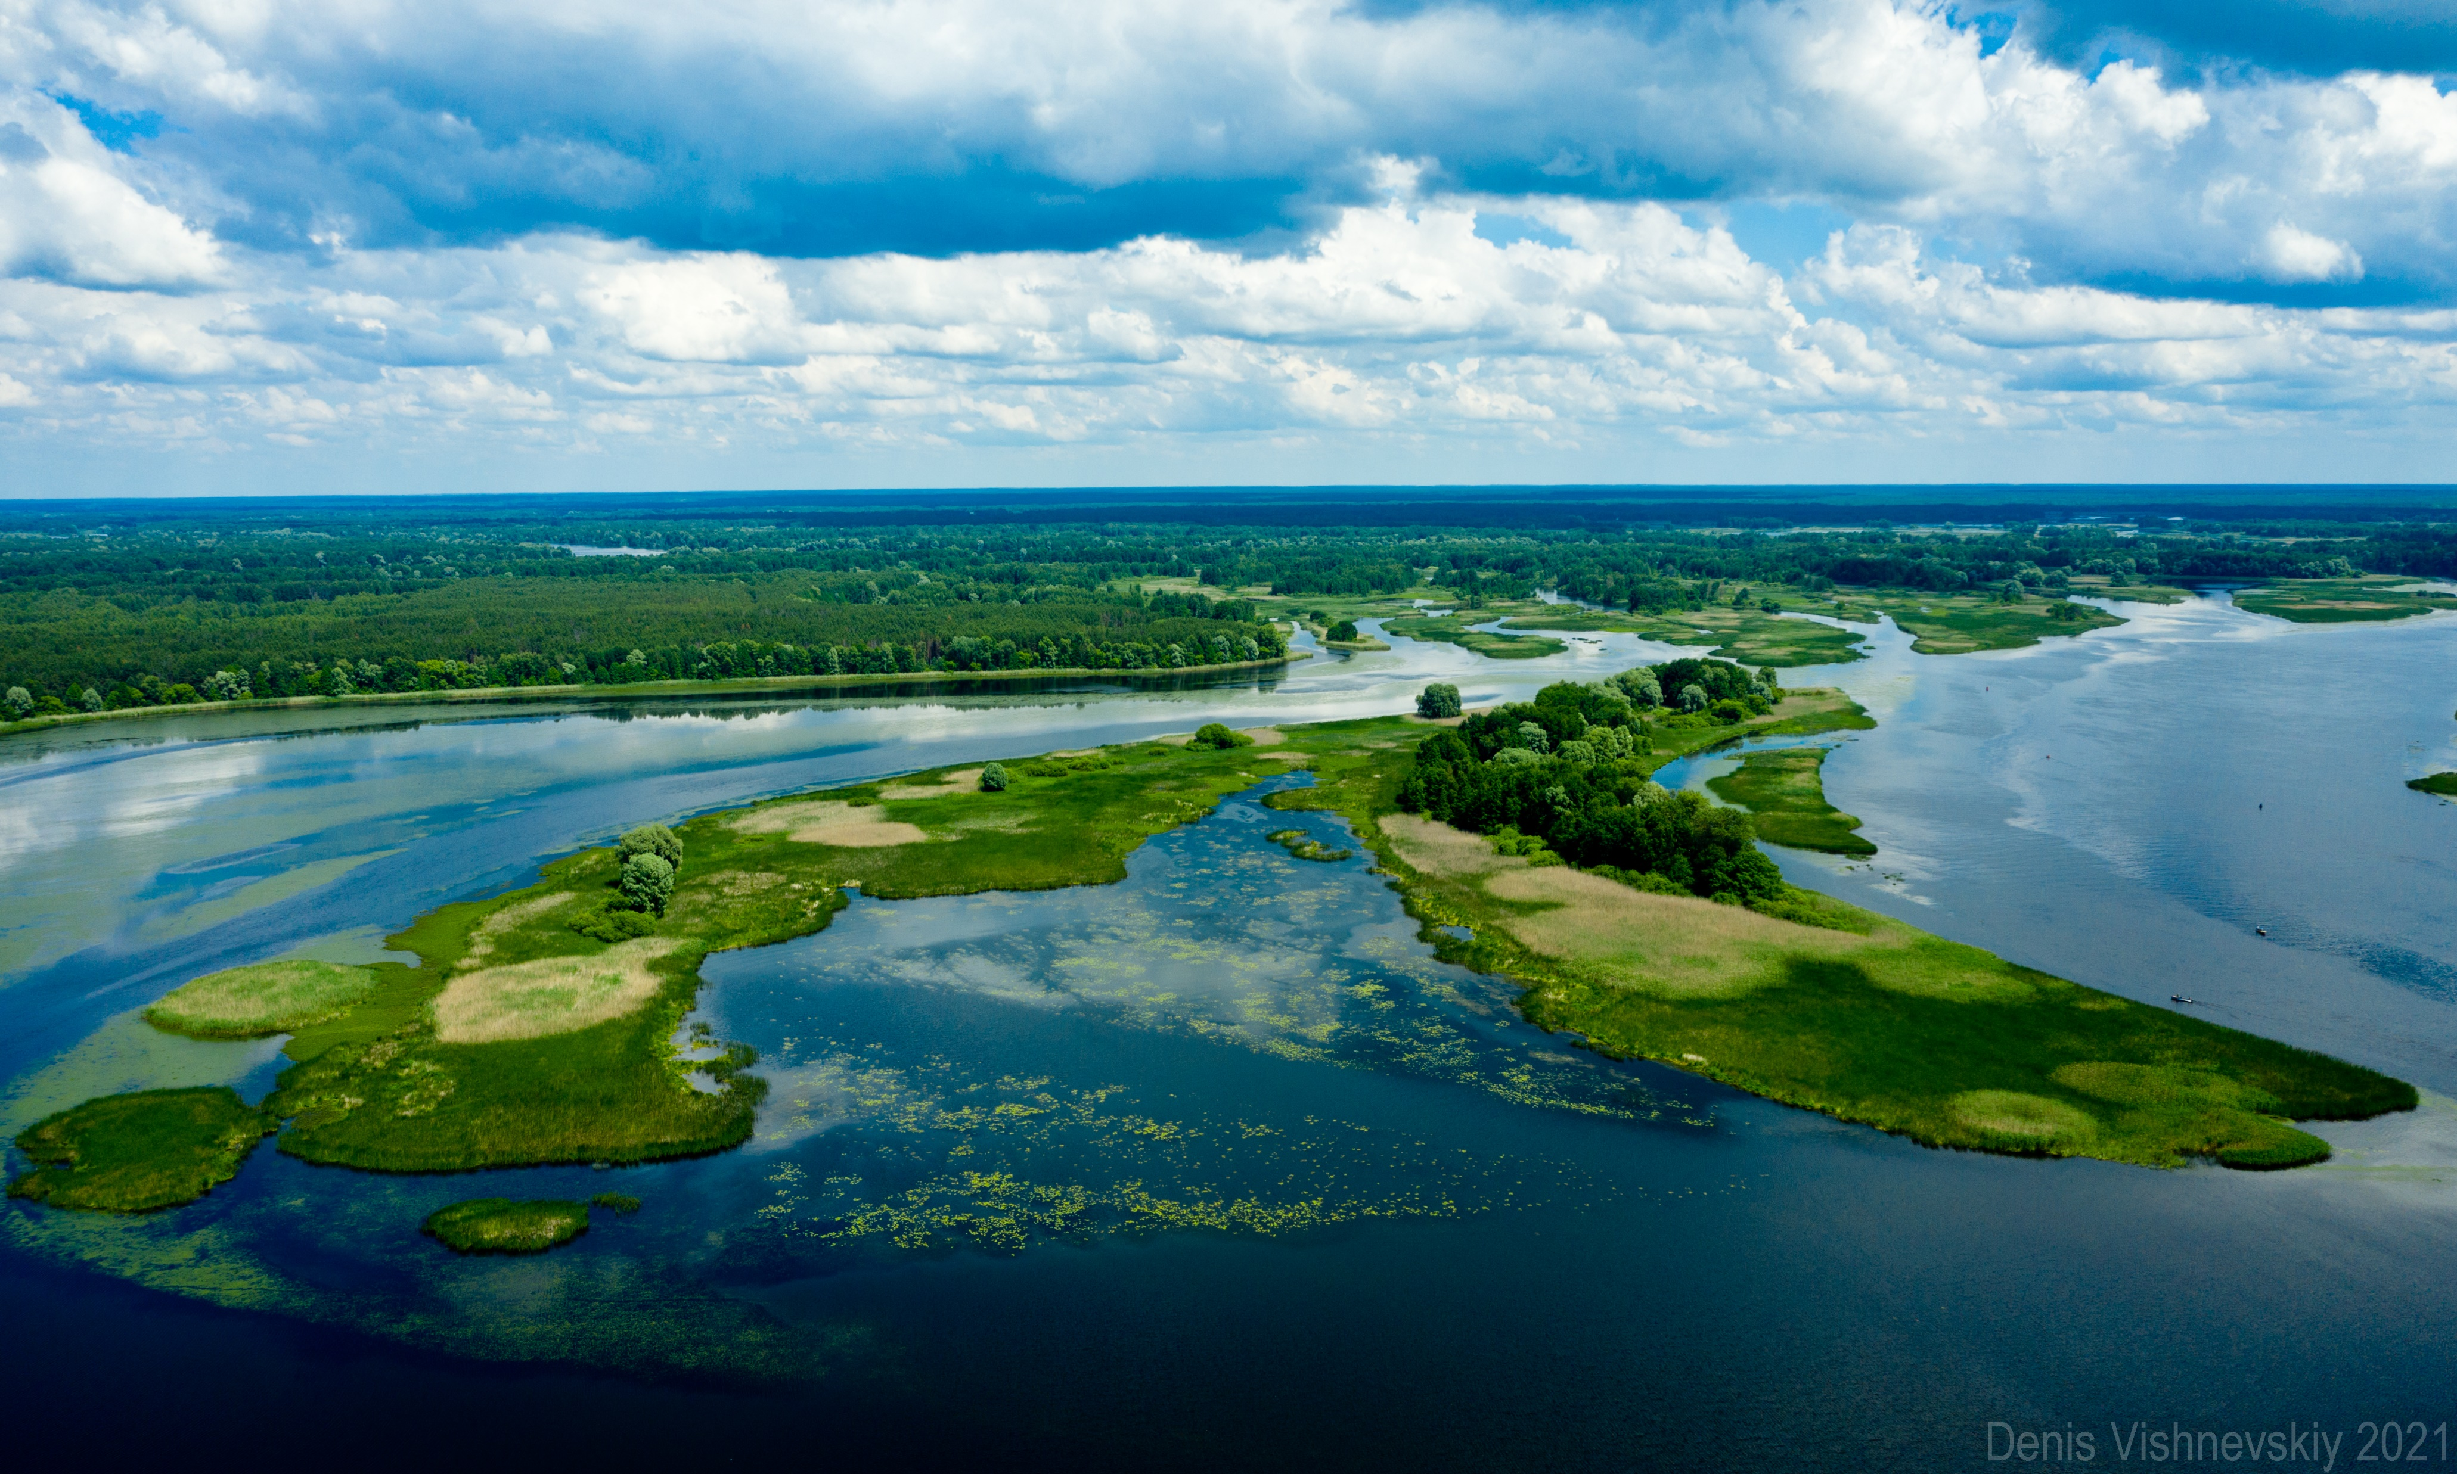
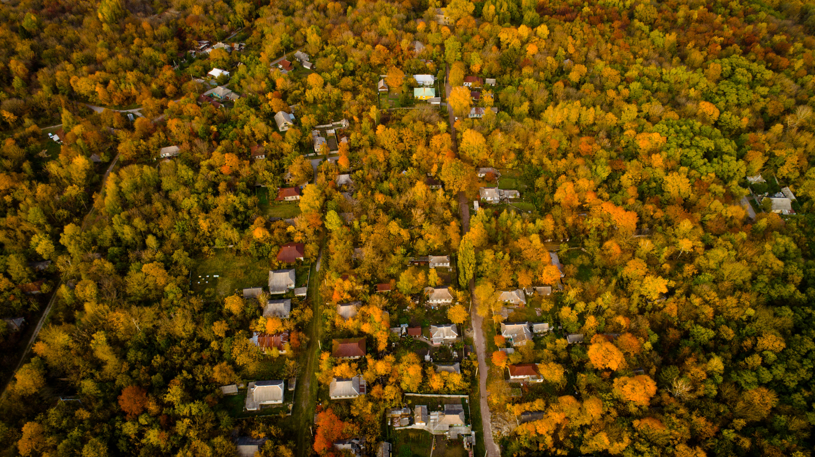
3. Населення птахів основних біотопів заповідника

Slide 8
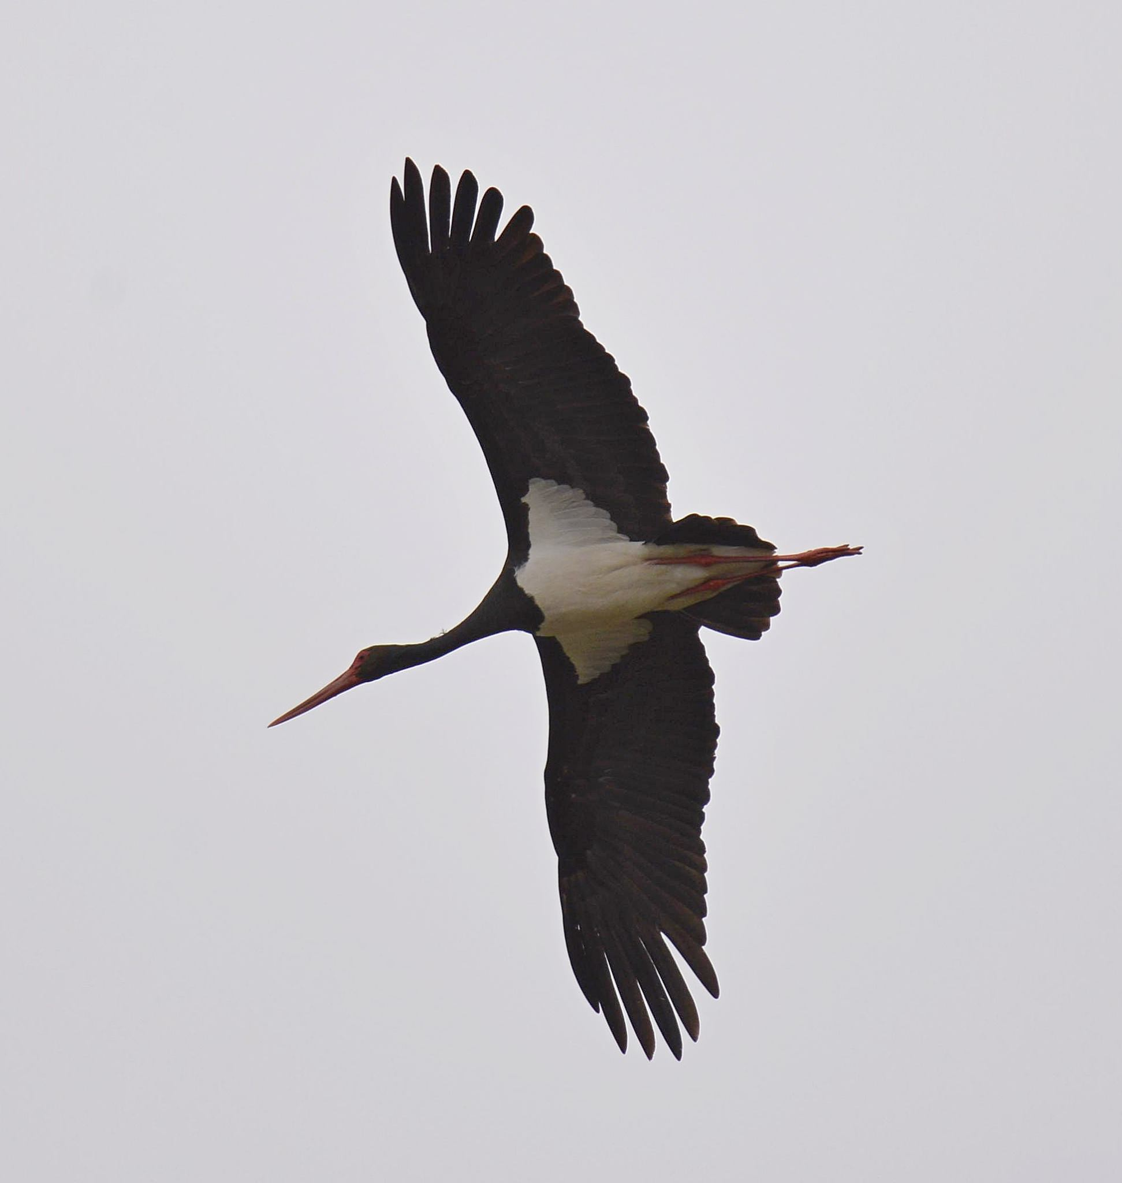
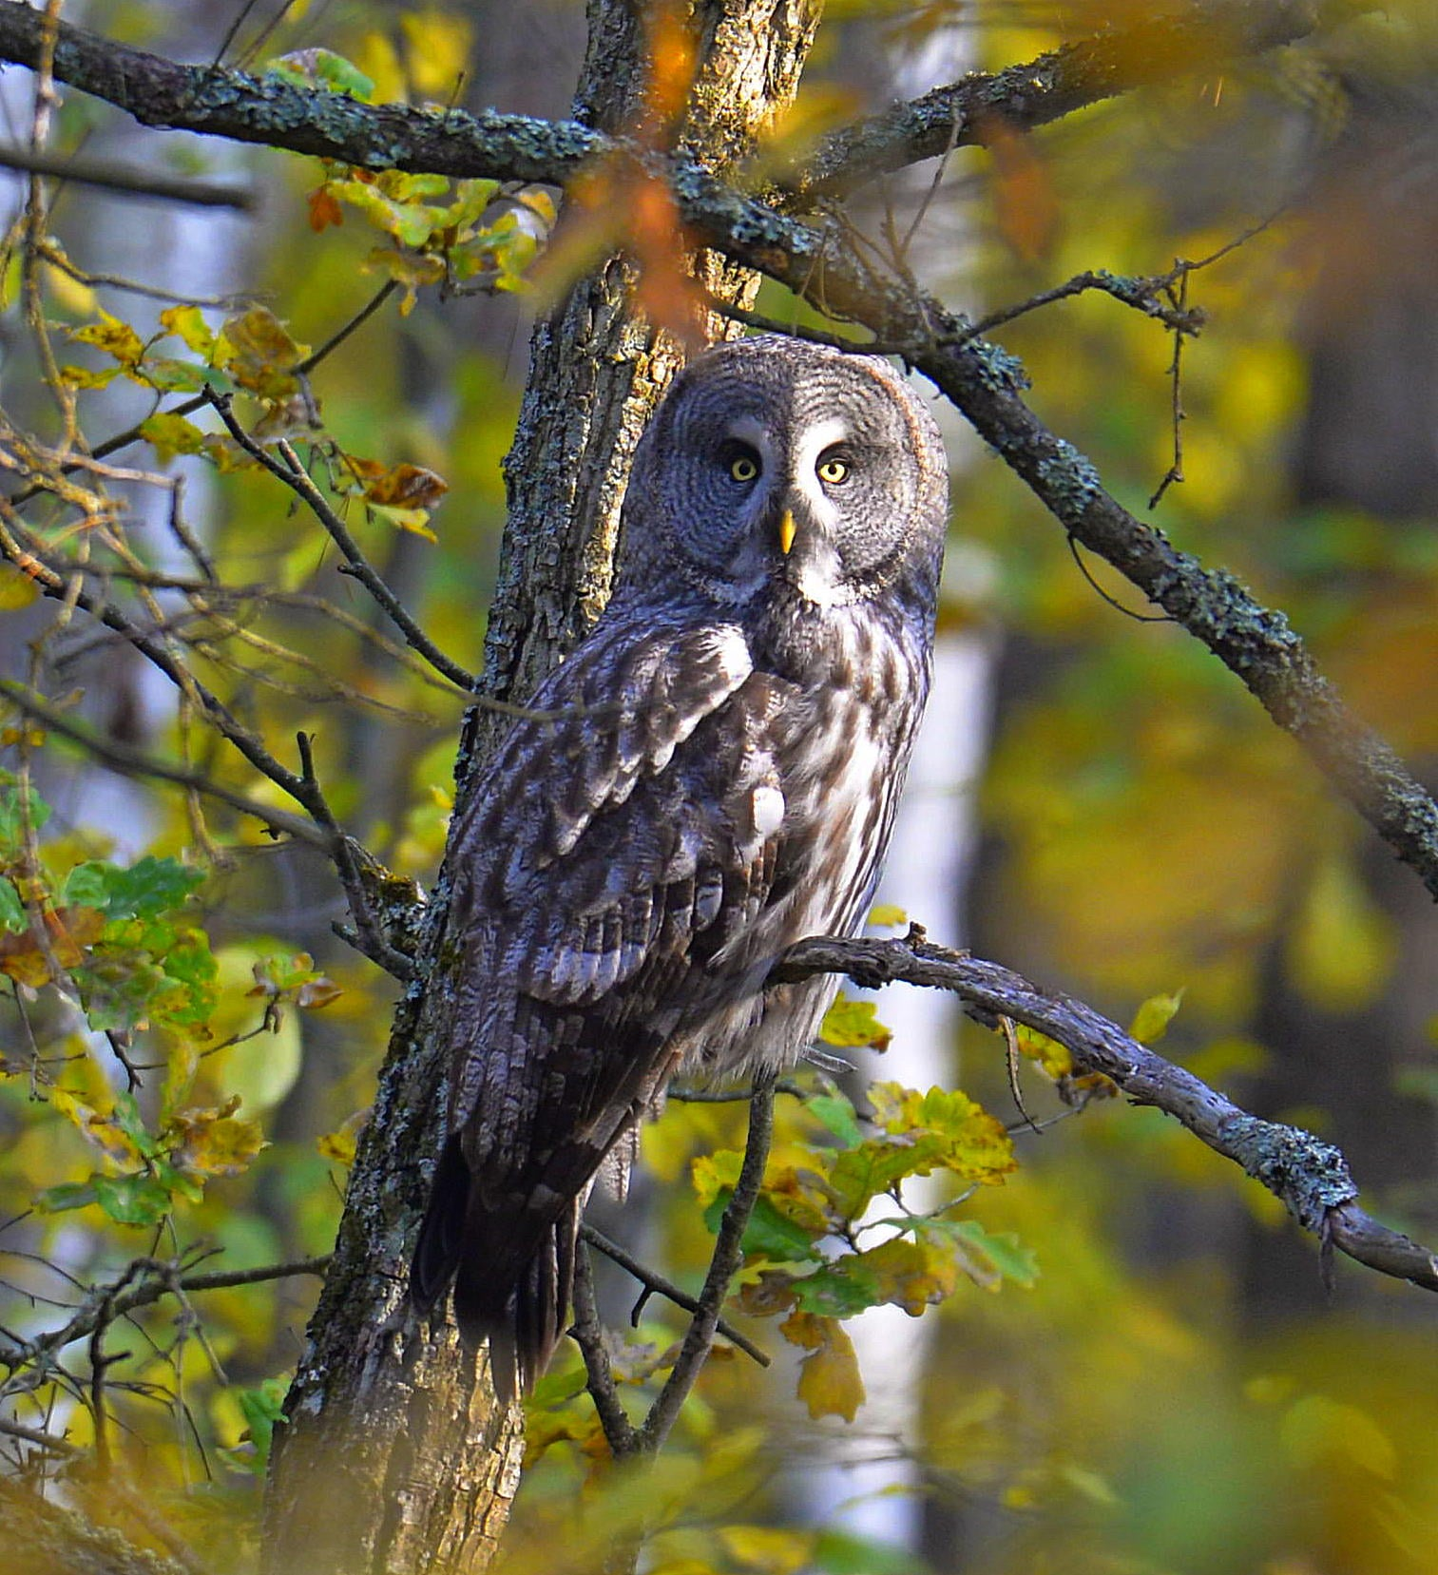
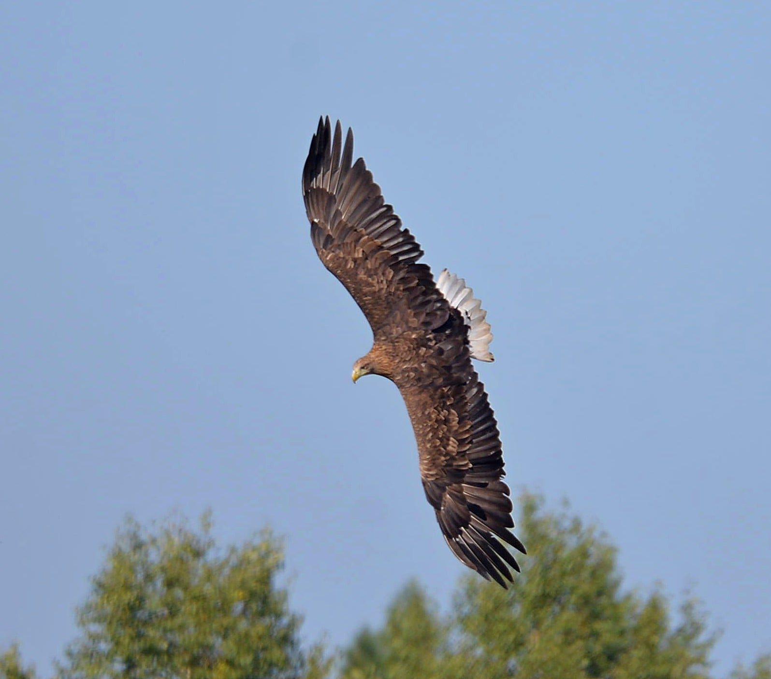
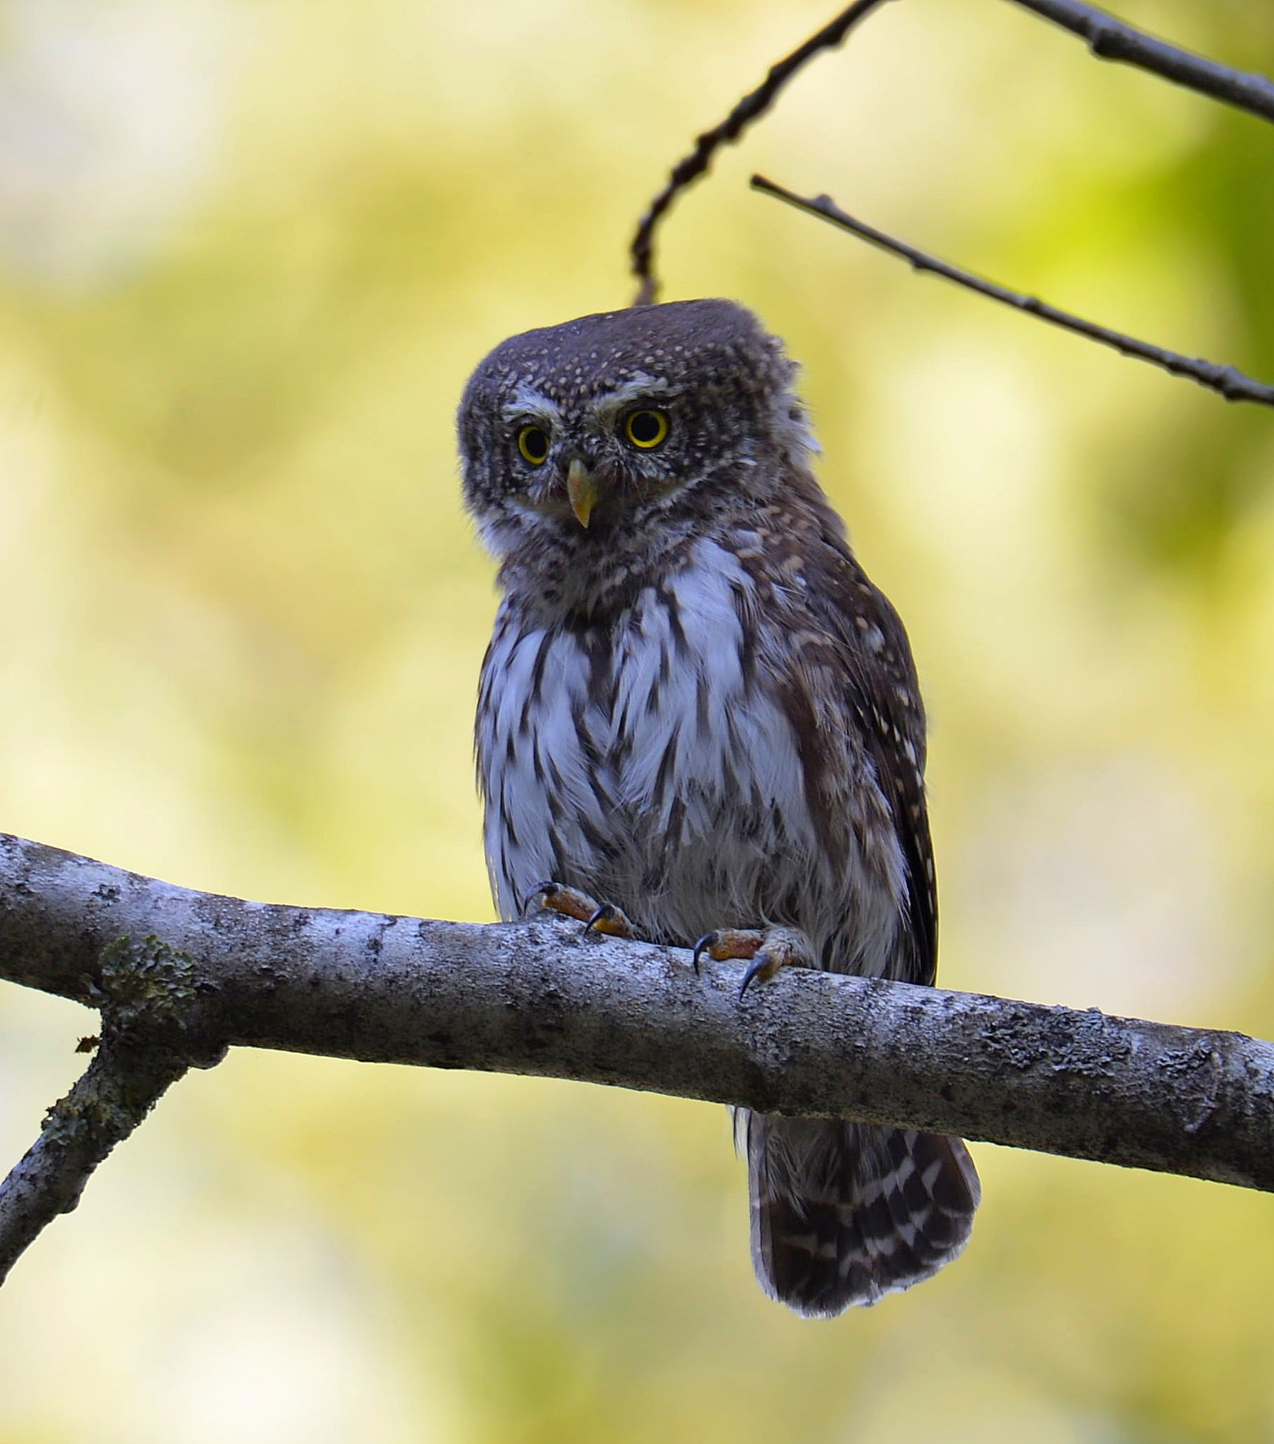
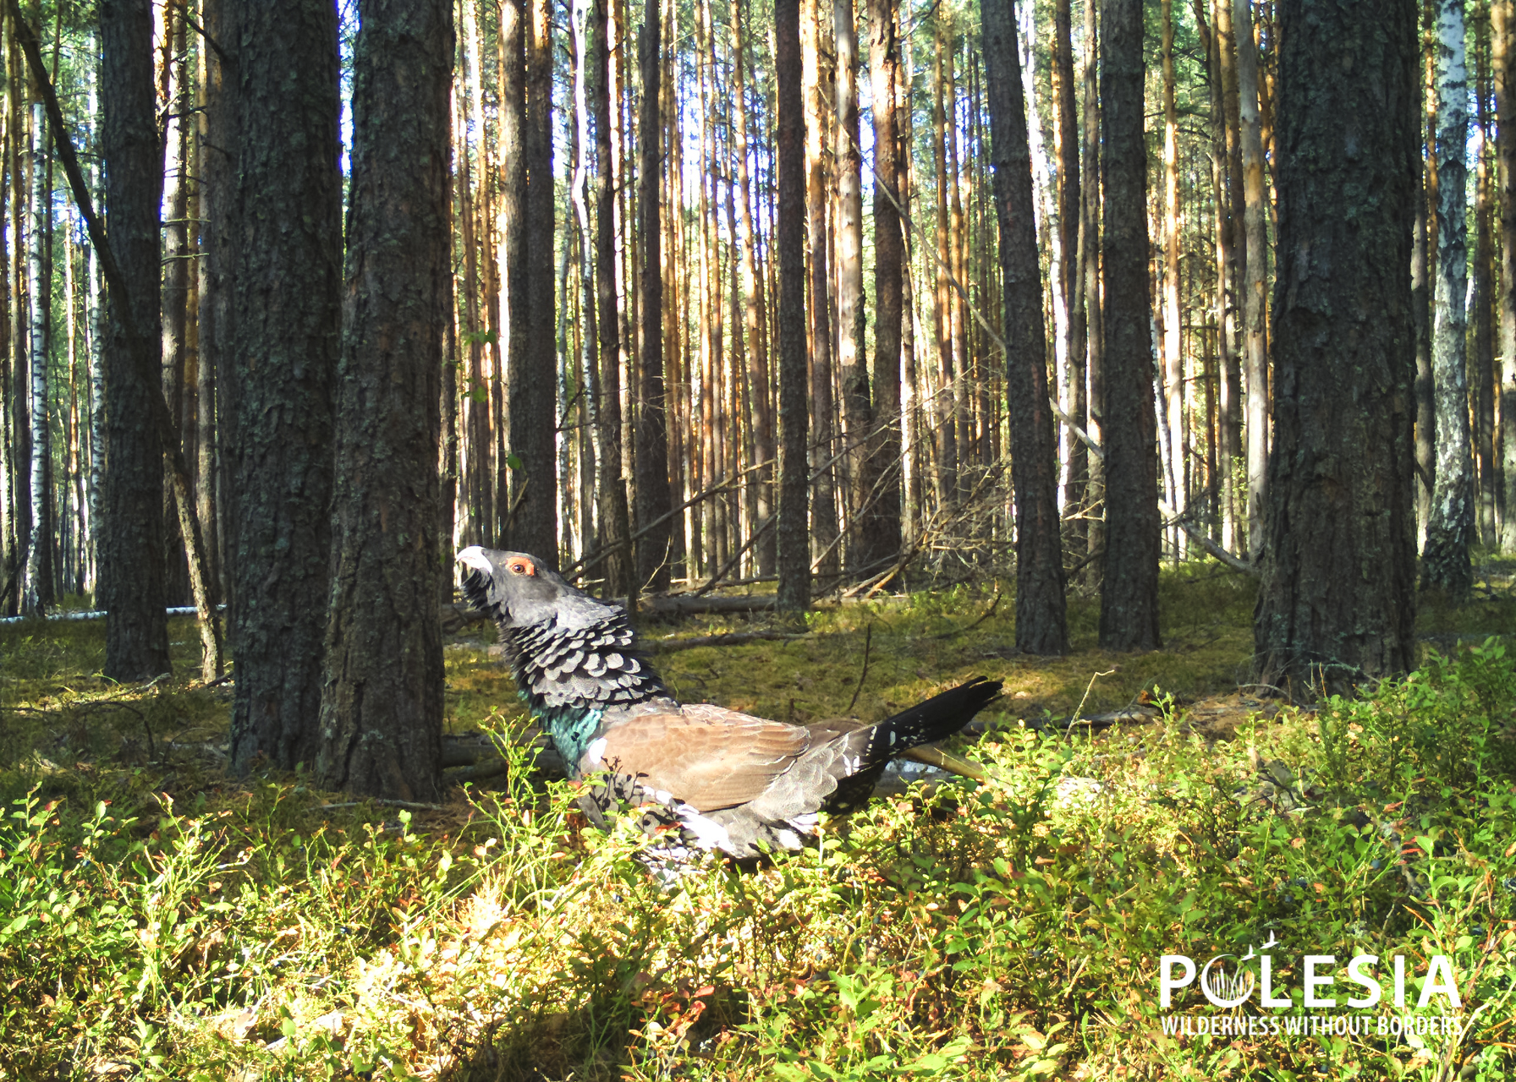
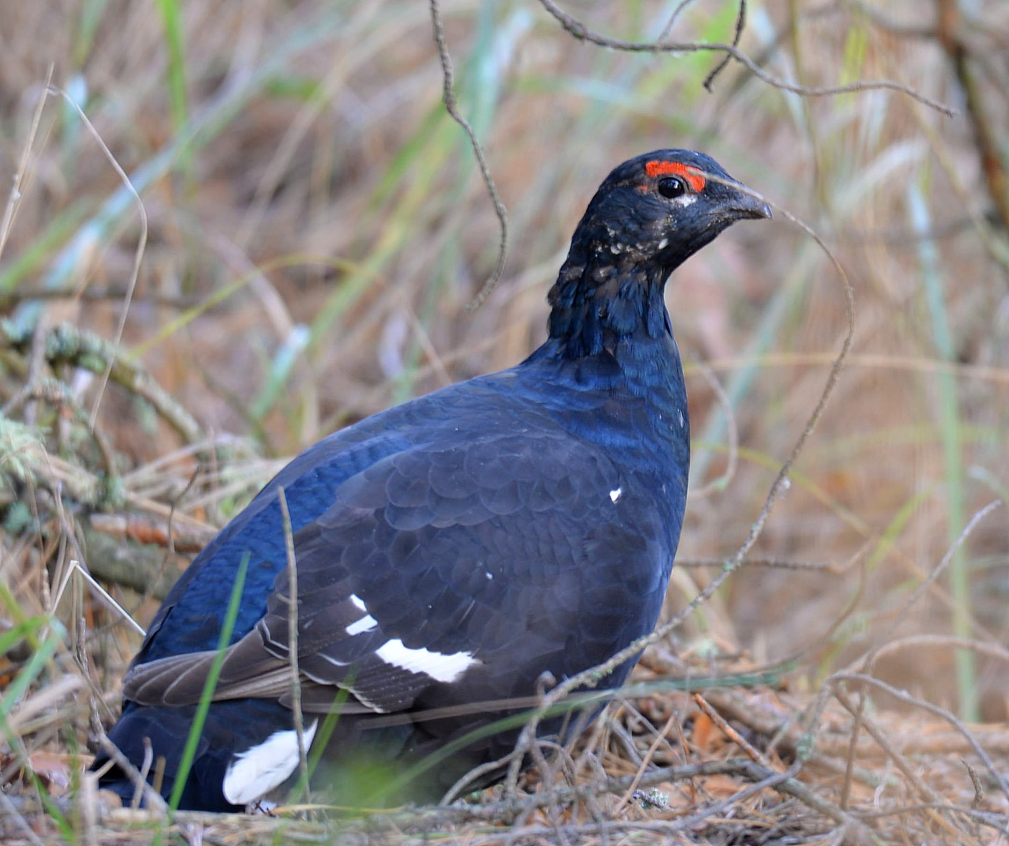
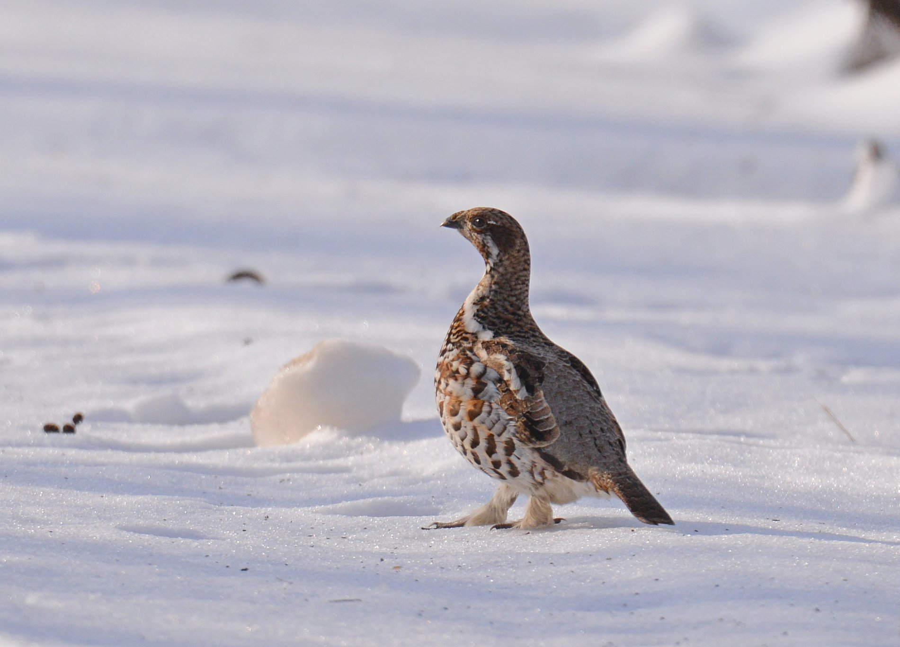
Види-символи Заповідника

Slide 9
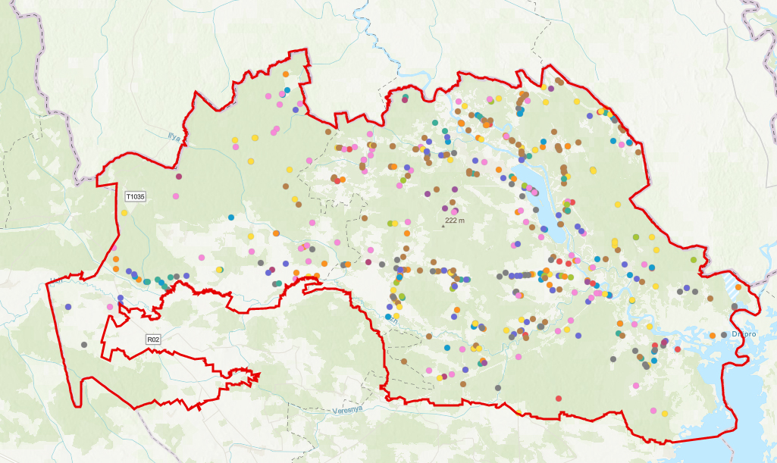
Фіксація птахів на території заповідника та ЗВіЗБ(О)В

Slide 10
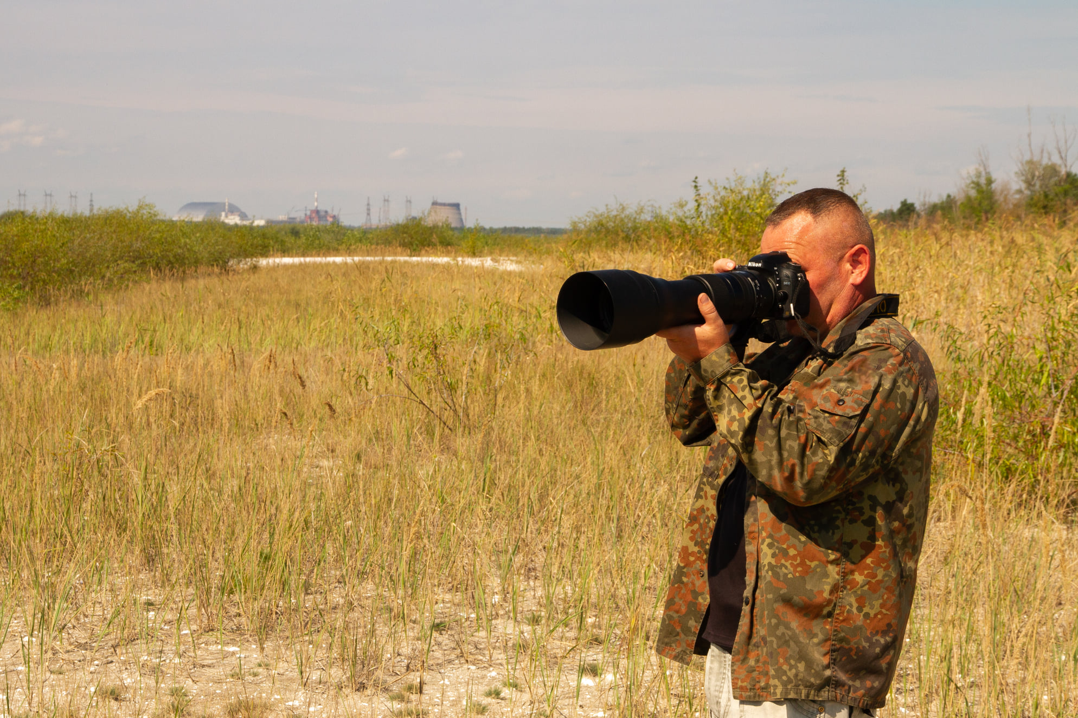
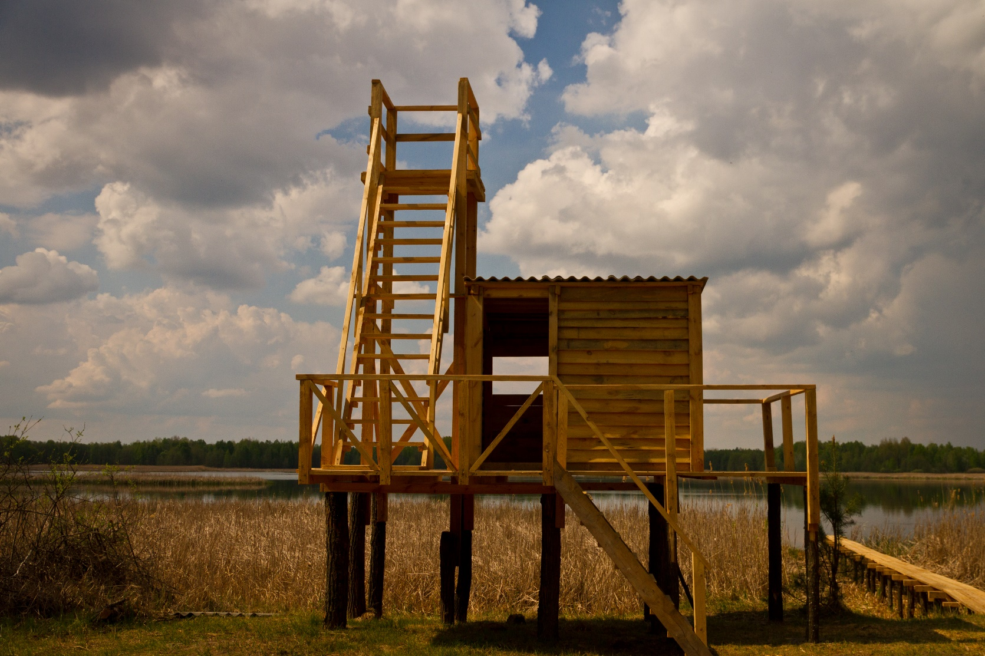
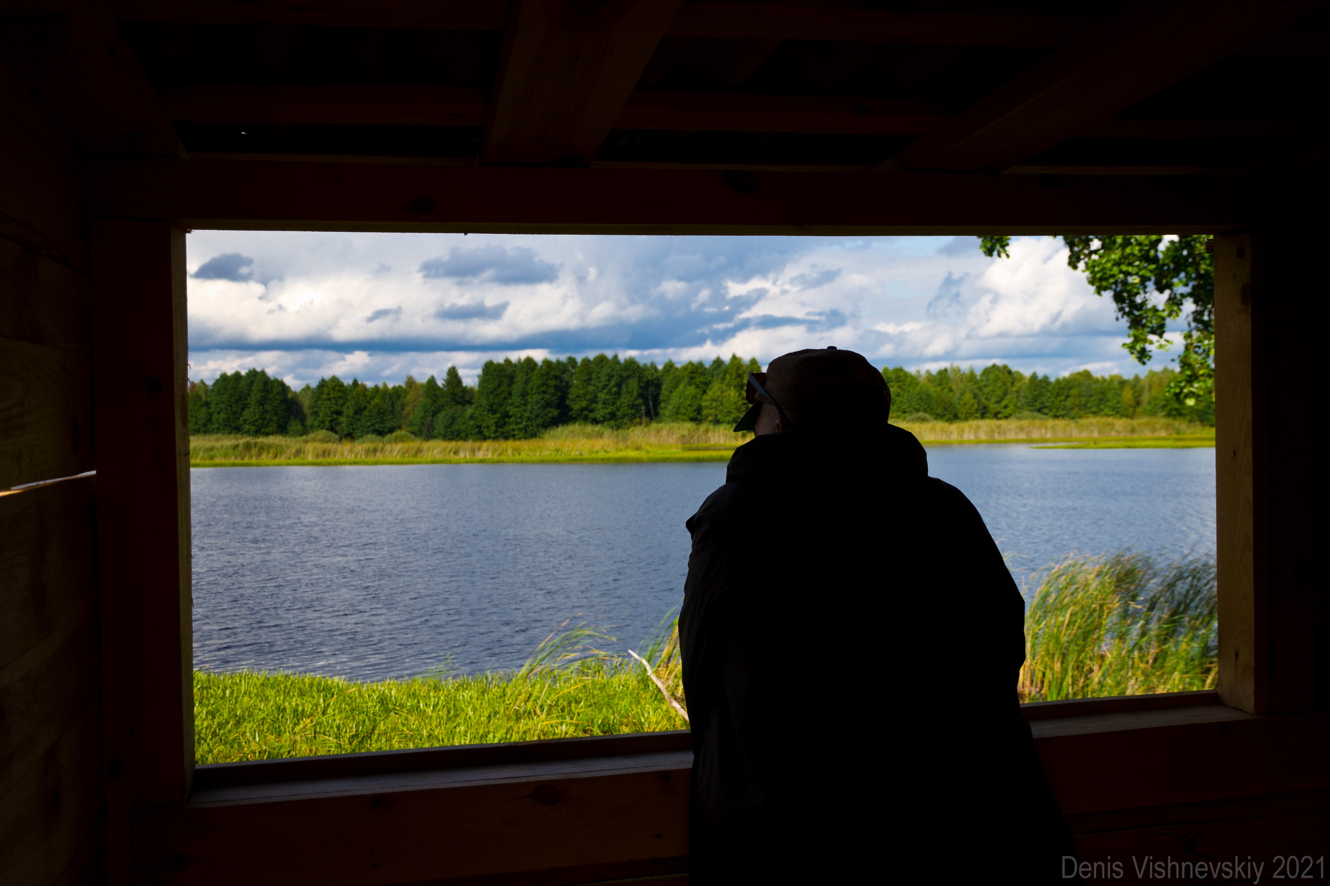
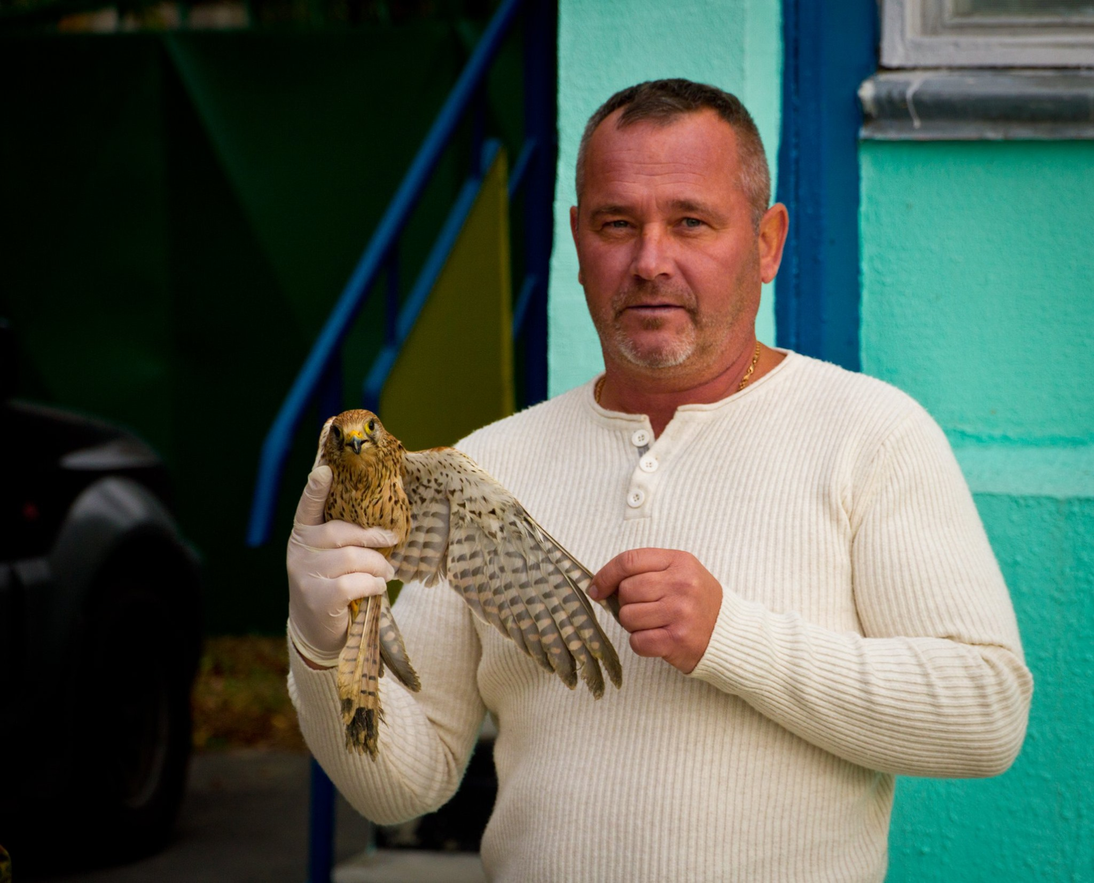
Організація процесу бьордвотчингу
Інформаційне забезпечення:
Переліки птахів по різним категоріям
ГІС – розташування гнізд та зустрічей птахів
Інформація на сайті заповідника
Інфраструктура
система стаціонарів спостереження за птахами (вежі)
Організаційно-технічне забезпечення:
спеціальні маршрути в т.ч. водні
дизайн візиту для індивідуальних відвідувачів
кваліфіковані гіди та консультанти
оптичні прилади

Slide 11
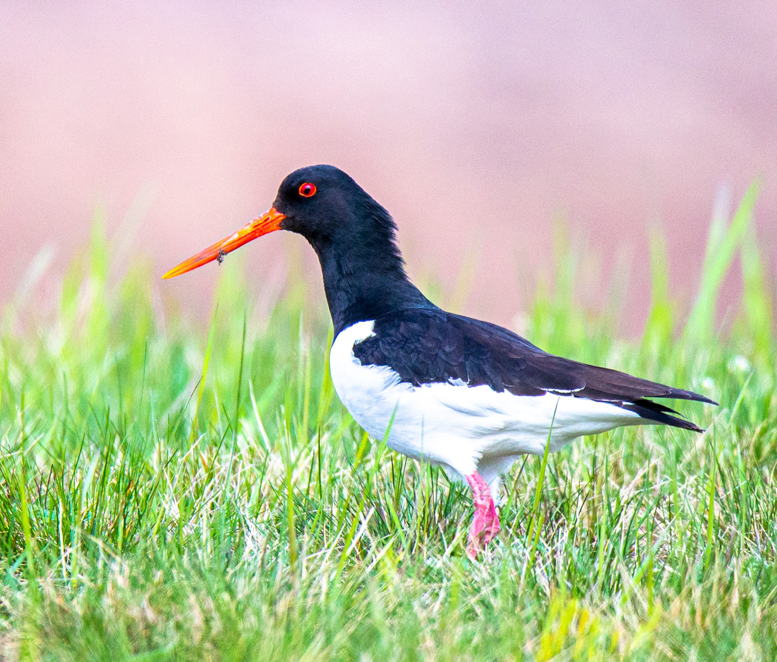
Дякую за увагу

